Slide 1
IL SETTORE PRIMARIO IN EUROPA
ALIMENTAZIONE, SALUTE E AMBIENTE

Slide 2

In questo capitolo imparerai:
1. quali sono i cibi tradizionali dei Paesi europei [LEZIONE 1]
2. quale rapporto c'è fra alimentazione e salute [LEZIONE 2]
3. quale rapporto c'è fra alimentazione e ambiente [LEZIONE 3]
4. cos'è lo spreco alimentare [LEZIONE 4]

Slide 3
Lezione 1
I cibi tradizionali dei Paesi europei

Slide 4
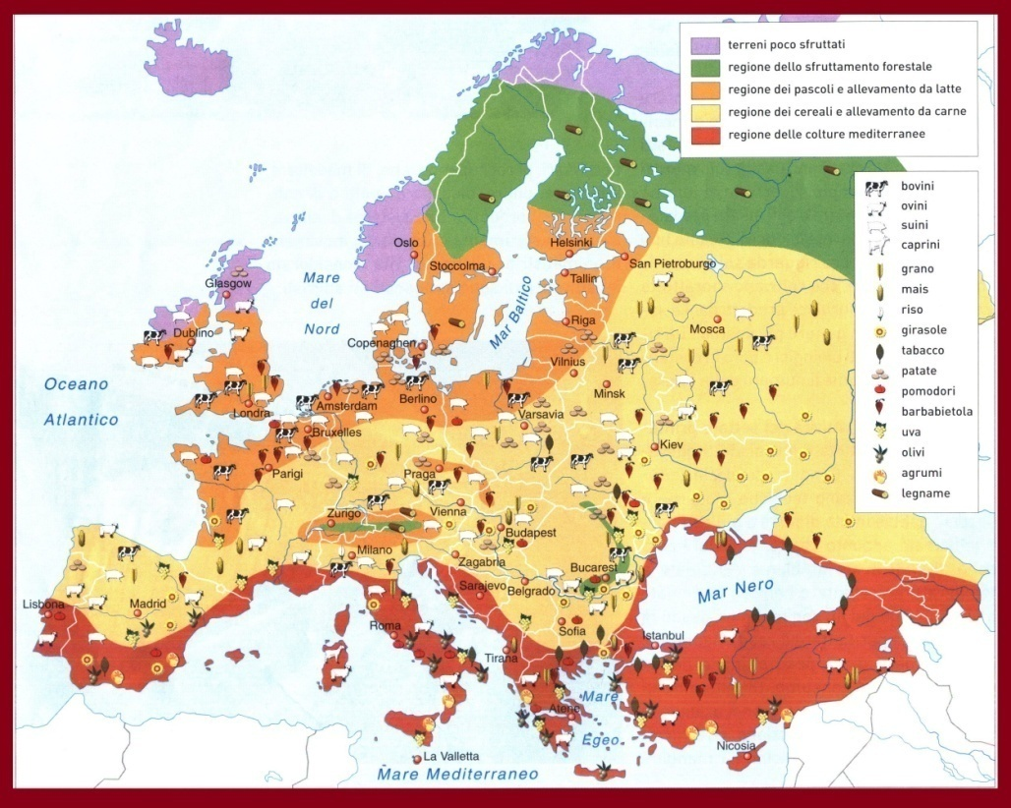
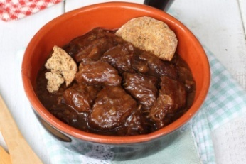
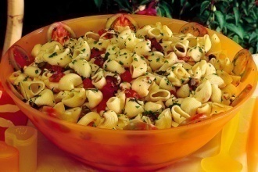
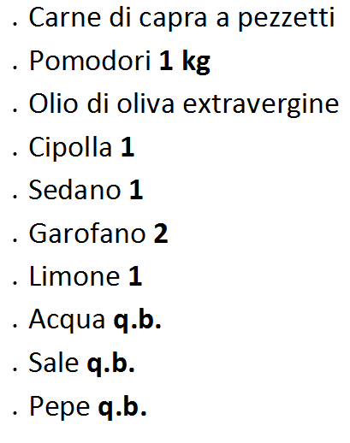

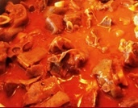
fig. 1
Ingredienti
1 kg Spezzatino di manzo
660 ml Birra rossa
80 g Burro (80-100 g)
3 Cipolle bianche
4 foglie Alloro
1 rametto Timo
2 cucchiai Senape
2 cucchiai Aceto di vino
2 cucchiaini Zucchero
q.b. Sale
q.b. Farina 00
q.b.Pepe nero
2 fettePane raffermo
CARBONADE
INGREDIENTI
500 g pasta corta
300 g pomodori
300 g melanzana
200 g scamorza
basilico
prezzemolo
olio d'oliva
sale
pepe nero
PASTA FREDDA
PRIMA COLAZIONE
Ingredienti
CARNE ALLA NARETESE

Slide 5
1- Completa la tabella associando ciascun piatto ad una delle regioni agricole elencate nella cartina della fig.1(tieni presente gli ingredienti di ciascuna ricetta).
PIATTO | REGIONE AGRICOLA
PRIMA COLAZIONE | Regione dei pascoli e allevamento da latte
CARNE ALLA NARETESE | Regione delle colture mediterranee
PASTA FREDDA | Regione delle colture mediterranee
CARBONADE | Regione dei cereali e allevamento da carne

Slide 6
2- Osserva attentamente la cartina delle regioni agricole dell'Europa (fig. 1) e completa, inserendo le parole elencate sotto, la tabella relativa alle regioni dell'Europa centro-settentrionale e mediterranea.
 | ALIMENTI BASE | CONDIMENTI | BEVANDE TRADIZIONALI
EUROPA CENTRO-SETTENTRIONALE
EUROPA MEDITERRANEA
burro - frutta - vino - latte - carne caprina - olio d'oliva - formaggi - birra - carne suina - pasta - ortaggi - carne bovina - pane - frutta

Slide 7
Lezione 2
Alimentazione e salute

Slide 8

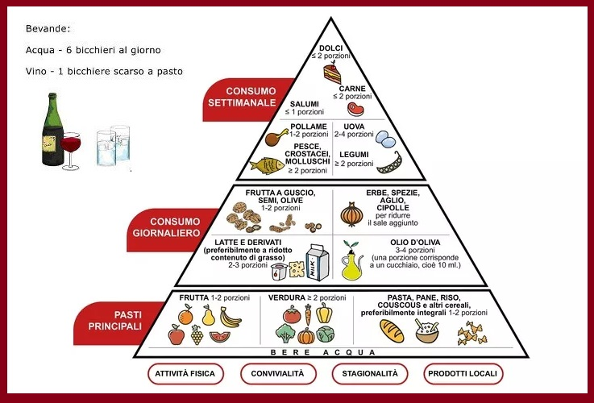
fig. 2

Slide 9
1- Compila la tabella inserendo gli alimenti compresi nella piramide della dieta mediterranea.
ALIMENTI CHE VANNO CONSUMATI GIORNALMENTE | ALIMENTI CHE VANNO CONSUMATI DUE VOLTE O PIU' ALLA SETTIMANA | ALIMENTI CHE VANNO CONSUMATI NON PIU' DI DUE VOLTE ALLA SETTIMANA | ALIMENTI CHE VANNO CONSUMATI NON PIU' DI UNA VOLTA ALLA SETTIMANA

Slide 10
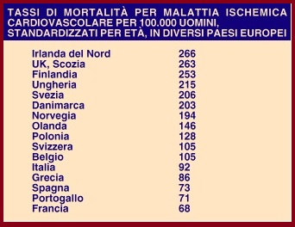
fig. 3
1- Osserva i dati riportati nella tabella: a quale area dell'Europa appartengono i Paesi con i più alti tassi di mortalità dovuti a malattie cardiovascolari? a quale area appartengono i Paesi con i tassi di mortalità più bassi?

Slide 11
1- Utilizza la seguente tabella per completare il testo della lezione 2.
BENEFICI DELLA DIETA MEDITERRANEA | ALIMENTI DA CUI DIPENDONO
Previene l'obesità | Frutta e verdura
Previene le malattie cardiovascolari (soprattutto l'infarto e l'ictus) | Olio d'oliva; frutta secca; vino
Riduce notevolmente l'insorgenza di alcuni tipi di tumore | Frutta e verdura
Preserva le funzioni cerebrali e aiuta a prevenire malattie come l'Alzheimer | Olio d'oliva
Favorisce il buon funzionamento dell'apparato gastrointestinale | Pasta integrale
Riduce la probabilità di sviluppare malattie renali croniche | Olio d'oliva

Slide 12
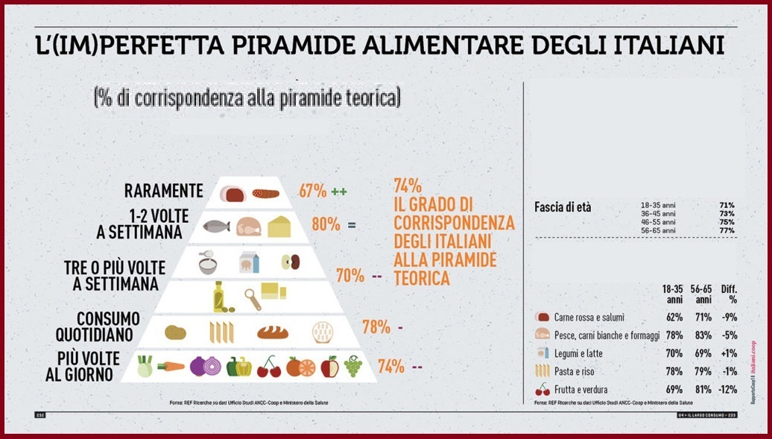
fig. 4
Fonte: RAPPORTO COOP 2018

Slide 13
1- Dal grafico risulta che solo il 74% degli Italiani segue una dieta che è in linea con quella della piramide alimentare mediterranea. Sulla base dei dati riportati, completa la tabella inserendo, per ciascun gruppo di alimenti, la percentuale di Italiani che non segue la piramide teorica della dieta mediterranea per un consumo eccessivo (segno +) o per un consumo carente (segno -).
GRUPPI DI ALIMENTI | PERCENTUALE DI ITALIANI CHE NON SEGUE LA DIETA MEDITERRANEA
CARNE ROSSA
CARNI BIANCHE, PESCE E FORMAGGI | Il 20% per un consumo carente
LATTE E LEGUMI
PASTA E RISO
FRUTTA E VERDURA

Slide 14
2- Per quale consumo gli Italiani si discostano maggiormente dalla dieta mediterranea?
3- Osserva i dati sulle fasce d'età. Cosa noti riguardo alla corrispondenza fra abitudini alimentari degli Italiani e dieta mediterranea? In cosa si differenzia maggiormente la dieta dei giovani da quella degli anziani?

Slide 15
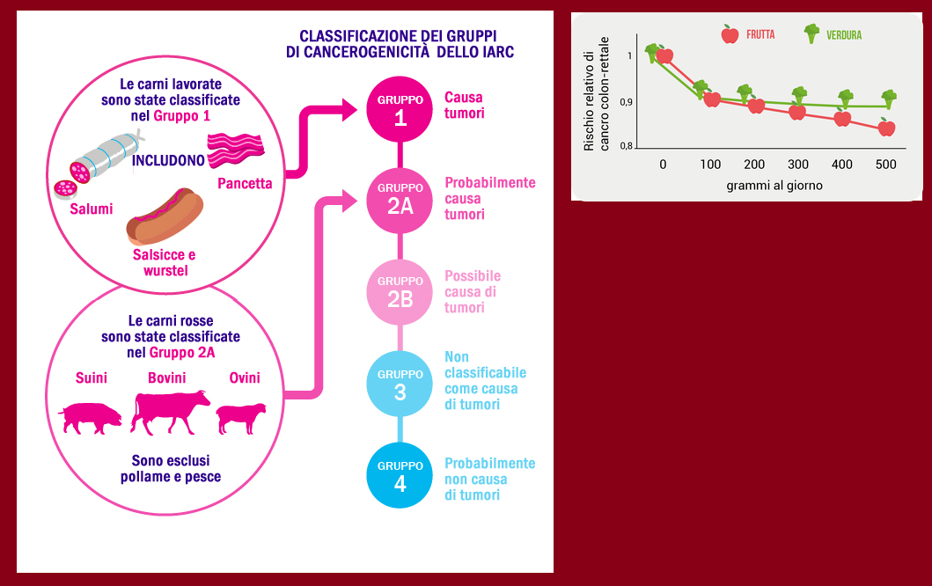
fig. 5

Slide 16
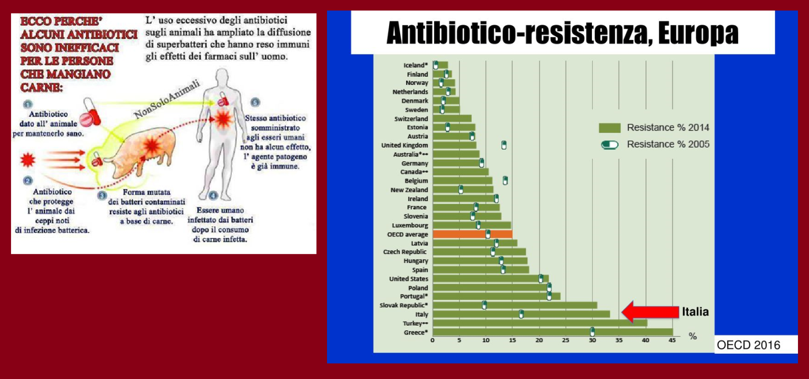
fig. 6
1- Basandoti sui grafici delle fig. 5, 6 e 3, prova a spiegare come dovrebbe essere una sana alimentazione e perché.

Slide 17
Lezione 3
Alimentazione e ambiente

Slide 18
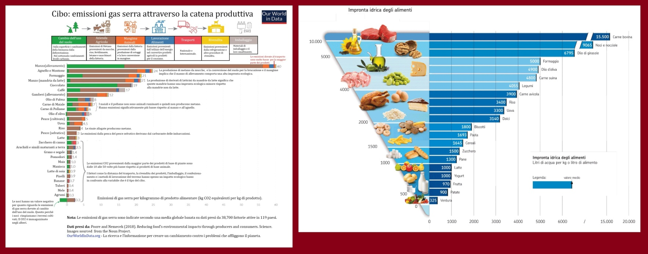
fig. 7

Slide 19
fig. 8

Slide 20
1- Esaminando le fig.7 e 8, quali considerazioni possiamo fare riguardo all'impatto ambientale dei vari alimenti?

Slide 21
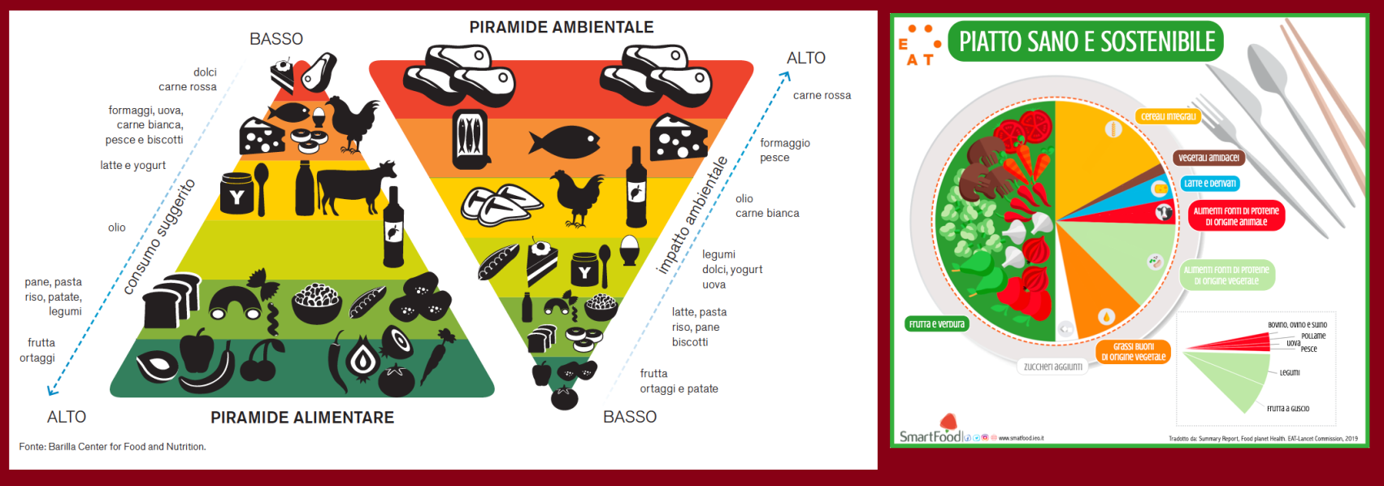
fig. 9

Slide 22
fig. 10
1- Esamina i grafici delle fig. 9 e 10. Qual è il tipo di dieta che appare come il più indicato per rispettare l'ambiente? Perché?

Slide 23
Lezione 4
Le spreco alimentare

Slide 24
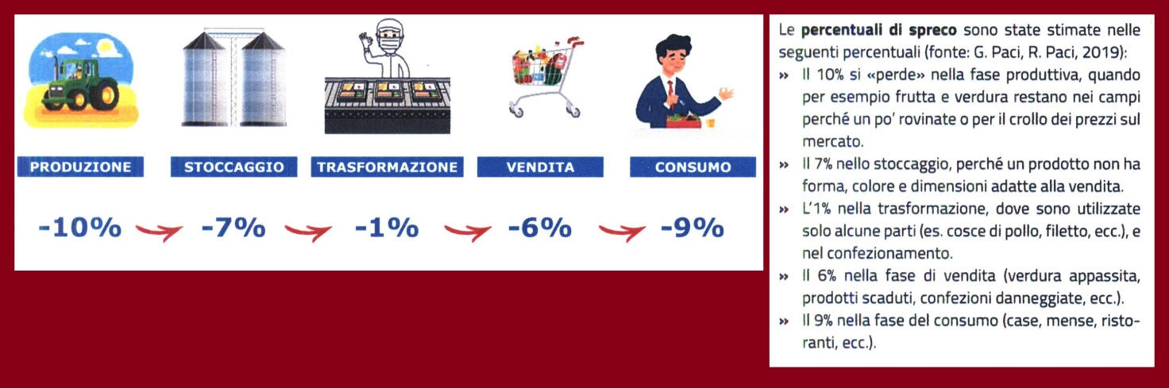
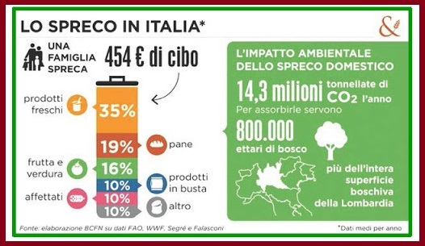
fig. 11
Lo spreco alimentare nei Paesi sviluppati
fig. 12

Slide 25
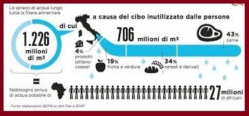
fig. 13
1- Utilizza i dati delle fig.11, 12 e 13 per completare il testo della lezione 4.
2- Sulla base dei dati riportati nelle fig. 12 e 13, prova a descrivere brevemente il fenomeno dello spreco alimentare in Italia.

Slide 26
Completa i testi scrivendo in nota le parti mancanti (come nell’esempio). Cliccando con
la destra del mouse sul numero della figura puoi attivare il collegamento ipertestuale, così potrai passare direttamente dal testo all’immagine e viceversa.
LEZIONE 1
I cibi tradizionali dei Paesi europei
Le diverse abitudini alimentari degli Europei, la presenza di determinati cibi o bevande, piuttosto che di altre, dipendono principalmente dal tipo di agricoltura e dalla prevalenza di alcuni prodotti nelle campagne [fig.1]. Così nell'Europa centro-settentrionale, dove l'agricoltura si è specializzata nell'allevamento bovino e suino, gli alimenti base della popolazione sono la [1], il [2] e i suoi derivati ([3] e [4]). Invece nell'Europa mediterranea i cereali, cioè il [5] e la [6], forniscono la base dell'alimentazione, mentre la [7] bovina è sostituita in gran parte da quella [8]e [9]; ma soprattutto predominano gli [10]e la [11].
Anche il tipo di condimento utilizzato varia nelle due zone: nel continente prevale il [12], mentre la regione mediterranea è il regno dell‘ [13].
Altrettanto netta è la divisione dell'Europa in base al tipo prevalente di bevande tradizionali. Il [14] è una bevanda tipica della regione mediterranea; invece la [15] predomina nelle regioni dell'Europa centro-settentrionale, dove è più diffusa la coltivazione dell'orzo e del luppolo che ne costituiscono gli ingredienti fondamentali.
Notes:
1)carne 2)latte

Slide 27
LEZIONE 2
Alimentazione e salute
Gli alimenti principali della dieta mediterranea sono rappresentati dai cereali, soprattutto integrali, frutta fresca e secca, verdure, olio d'oliva, latte e derivati, olive, semi, erbe, spezie, aglio, cipolle. Questi alimenti vanno consumati [16], mentre [17] vanno consumati i legumi, la carne bianca, le uova, il pesce, i crostacei, i molluschi. La carne rossa e i dolci vanno assunti [18] e i salumi [19] [fig. 2].
La dieta mediterranea è un modello nutrizionale ispirato agli stili alimentari tradizionali dei Paesi che si affacciano sul Mar Mediterraneo. Scienziati di tutto il mondo hanno iniziato a studiarla fin dagli anni ’50 del secolo scorso e ancora oggi rimane tra le diete che, associate a stili di vita corretti, risultano influire positivamente sulla nostra salute.
Il primo studio sulla dieta mediterranea, diventato famoso come “studio dei sette Paesi”, fu condotto dal Biologo e fisiologo statunitense Ancel Keys che mise a confronto le diete adottate da Stati Uniti, Italia, Finlandia, Grecia, Yugoslavia, Paesi Bassi e Giappone per verificarne benefici e punti critici in termini di salute cardiovascolare. I risultati di tale studio non lasciavano molti dubbi: più ci si scostava dagli schemi mediterranei, maggiore era l’incidenza di malattie cardiovascolari [fig. 3].
L'alimento principe della dieta mediterranea è [20] che, grazie ai polifenoli in esso contenuti che svolgono un'azione antiossidante, aiuta a prevenire malattie [21] proteggendoci anche da ictus e infarti. [22]migliora anche la memoria, aiutando a prevenire malattie come [23]. Inoltre protegge dallo stress ossidativo il nostro organismo e riduce la probabilità di sviluppare malattie [24] croniche.

Slide 28
Anche la [25]ha un ruolo fondamentale nella dieta mediterranea, soprattutto noci e mandorle, in quanto sono ricche di grassi polinsaturi, cioè di grassi buoni che proteggono le arterie. I cereali, il grano duro in particolare, è un alimento comune a tutte le popolazioni del Mediterraneo in quanto costituisce la materia prima con cui si realizzano pasta e pane. La pasta fornisce un importante apporto di carboidrati sotto forma di amido, la [26]fornisce poi maggiori quantità di fibre e sali minerali, benefici per il buon funzionamento dell'apparato gastrointestinale. Anche il vino rosso è la bevanda che accomuna i paesi del Mediterraneo: contiene polifenoli che riducono il rischio [27]. Ovviamente il consumo dipende anche dallo stato fisico di ogni singola persona, in quanto potrebbe aumentare i trigliceridi. Una persona in buona salute può comunque consumare un bicchiere di vino rosso al giorno [ved. tabella].
Grazie ai dati sulle frequenze di consumo alimentare rilevate dall’indagine Stili d’Italia dell’Ufficio Studi ANCC-Coop che ha raccolto le dichiarazioni spontanee degli intervistati e alle elaborazioni di REF Ricerche, è stato possibile testare il tasso di corrispondenza degli italiani alla piramide teorica che assegna per ciascun “gradone” una frequenza di consumo ideale per ogni prodotto.
I risultati dell’analisi descrivono l’effettiva correttezza della dieta alimentare degli italiani. Il grado di corrispondenza delle frequenze di consumo effettive a quelle teoriche previste dalla piramide è pari al [28]. Si tratta di un dato che presenta declinazioni diverse a seconda delle caratteristiche dei consumatori, ma che prima di tutto ci indica dove la dieta degli italiani è carente. Gli italiani mangiano meno [29]di quanto dovrebbero (26 punti rispetto alla frequenza di consumo ritenuta ottimale). All’opposto, se la base è troppo stretta, l’estremità della piramide è troppo larga, facendole assumere una forma trapezoidale. Il consumo di [30]è lontano di 33 punti dalla frequenza ideale, però in [31].

Slide 29
Un buon tasso di corrispondenza al modello teorico è invece quello relativo al “gradone”che mette insieme [32](80%), da consumare in linea teorica 1-2 volte a settimana, seppur presenti ancora una carenza rispetto ai dettami della piramide. Un dato molto simile proviene dal consumo delle principali fonti di carboidrati, pasta e riso, mentre il “gradone” della frequenza di consumo trisettimanale ([33]), è carente di 30 punti rispetto al modello teorico.
La migliore alimentazione cresce al crescere [34]: 71% nella fascia 18-35 anni, 73,5% nella fascia 36-45 anni, 75% nella fascia 46-55 anni e 77% in quella 56-65 anni. In questo caso, sono 3 i fattori che spiegano la differenza fra l’aderenza alla piramide teorica dei più giovani e della fascia d’età più anziana fra quelle considerate sono tre: l’intensità maggiore nella frequenza di consumo di [35](12% lo scarto fra l’aderenza alla piramide dei 56-65enni rispetto ai 18-35enni), così come di [36] (7,6%), il quale presenta una indubbia correlazione con il livello del reddito ed è quindi maggiormente fruibile dai più anziani, e la minore frequenza di consumo di [37], che posiziona la fascia di età 56-65 anni più vicina di 9 punti al modello teorico rispetto ai più giovani [fig. 4].
Nel 2015 l’Agenzia internazionale per la ricerca sul cancro (IARC) ha classificato la [38]come “probabilmente cancerogena per gli esseri umani” e la [39]come “cancerogena per gli esseri umani”, ed è ormai noto che un consumo eccessivo di carne contribuisca all’aumento dell’obesità e delle possibilità di sviluppare malattie croniche non trasmissibili come le malattie [40] [fig. 5].

Slide 30
L'antibiotico-resistenza è un problema sanitario che si fa sempre più grave. Una delle cause sono gli allevamenti intensivi. In Italia, circa il 70% degli antibiotici venduti (compresi anche quelli a consumo umano) è destinato agli animali. Siamo il terzo maggiore utilizzatore di antibiotici negli animali da allevamento in Europa, e il nostro uso è più alto di quello di altri paesi di simili dimensioni (il triplo della Francia, il quintuplo del Regno Unito). Negli ultimi decenni, a causa dell’intensificazione degli allevamenti, gli antibiotici sono diventati uno strumento utilizzato dall’industria della carne per mantenere in vita animali che, una volta portati al di sopra delle loro possibilità, si ammalano con estrema facilità.
Quel che succede è che, nel tempo, si formano nuovi ceppi di batteri inattaccabili dagli antibiotici esistenti, rendendo così impossibile contrastare l'infezione. I batteri che contengono il gene di antibiotico resistenza si diffondono dagli [41] agli [42] attraverso la catena alimentare e di tale diffusione è responsabile il consumo di [43], latte, latticini e uova. Ciò costituisce un grave pericolo per la salute umana perché rende inefficace l'azione degli [44] [fig.6].
È bene quindi limitare il consumo di proteine animali e sostituire la [45], ogniqualvolta possibile, con pollo o pesce, o meglio ancora con proteine vegetali come i legumi e la soia. Infine, vanno fortemente limitate, se non evitate, le [46]come i [47] e quelle molto cotte e abbrustolite. In generale tre quarti di ciò che mangiamo complessivamente dovrebbe essere costituito da cibi [48].

Slide 31
LEZIONE 3
Alimentazione e ambiente
Confrontando la piramide alimentare della dieta mediterranea con la piramide ambientale, si nota che gli alimenti di origine [49] hanno il minor impatto ambientale e il loro consumo è quello maggiormente consigliato per la salute umana [fig.7; 8].
Gli alimenti di origine [50] hanno un elevato impatto ambientale poiché la loro produzione è quella che causa la maggiore emissione di gas serra e il maggior consumo di acqua. Inoltre, per una alimentazione sana, se ne consiglia un consumo limitato [fig.7; 8].
La dieta mediterranea, quindi, oltre ad essere la più [51], è la più [52] dal punto di vista ambientale poiché in essa prevalgono gli alimenti [53][fig. 9; 10].
LEZIONE 4
Lo spreco alimentare
Nei Paesi sviluppati è diffuso il fenomeno dello spreco alimentare: il cibo viene gettato via perché comprato in quantità [54] e non [55] se avanza. Oltre al cibo, si sprecano così risorse ed [56].
Gli sprechi alimentari non avvengono solo nella fase del [57] ma in tutta la filiera, a partire dalla [58] vera e propria. Con il cibo «perso» si stima che soltanto in Europa si potrebbero nutrire 200 milioni di persone [fig. 11; 12; 13].

